Slide 1
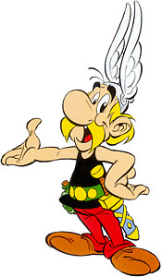
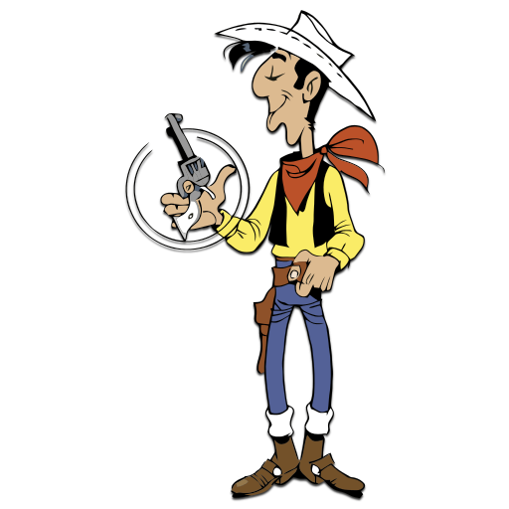
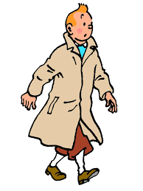
Les Bandes Dessinées
Comics
Comic strips-A French tradition

Slide 2
Find out more about the Astérix comics

Slide 3
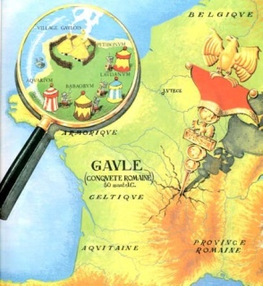
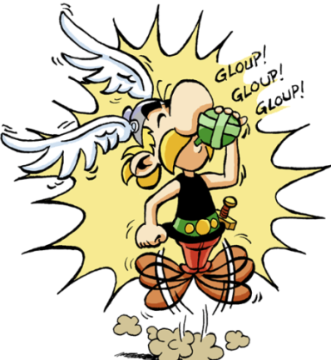
Astérix
Je m’appelle Astérix.
Je suis petit.
J’ai les cheveux blonds.
Je suis très intelligent.
Explore Astérix

Slide 4
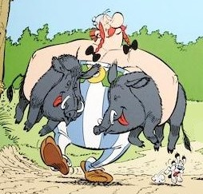
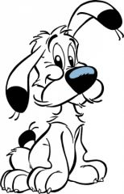
Obélix
Je m’appelle Obélix.
Je suis très gros.
Je suis très très fort !!!
J’ai un petit chien. Il s’appelle Idéfix.
Explore Obélix

Slide 5
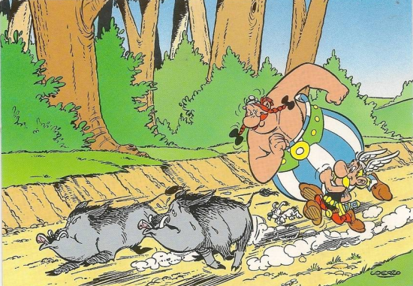
Idéfix
Je m’appelle Idéfix.
Je suis petit, noir et blanc.
J’aime les arbres.
Je déteste les soldats romains.
Explore Idéfix

Slide 6
Asterix Translation
Astérix: My name is Astérix. I am small. I have blond hair. I am very intelligent.
Obélix: My name is Obélix. I am very big. I am very very strong! I have a little dog. His name is Idéfix.
Idéfix: My name is Idéfix. I am small, black and white. I love trees. I hate Roman soldiers.
Watch Asterix cartoons in English or French (with English subtitles)

Slide 8
Lou
Je m’appelle Lou.
Je suis française.
J’ai 12 ans.
J’ai les cheveux blonds et longs.
J’habite avec ma mère - elle
s’appelle Emma.

Slide 9
Mina
Je m’appelle Mina.
J’ai 12 ans aussi
Je porte un pantalon beige
et un sweat vert.

Slide 10
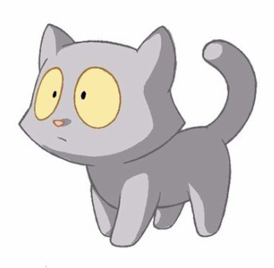
Le chat
Je suis le chat de Lou.
Je suis petit.
Je suis gris.
J’ai les yeux jaunes.

Slide 11
Lou! Translation
Lou: My name is Lou. I am french. I am 12 years old and I have long
blond hair. I live with my mum.
Mina: My name is Mina. I am 12 years old too. I wear beige trousers and a green sweater.
The cat: I am Lou’s cat. I am small. I am grey. I have yellow eyes.
Watch Lou! Cartoons in English or French

Slide 12
Click to learn more about the Tintin comics

Slide 13
Tintin
Je m’appelle Tintin.
J’ai les cheveux roux.
. Je porte un pull bleu,
un pantalon marron
et de chaussettes blanches.
J’ai un chien, il s’appelle Milou.
Explore Tintin

Slide 14
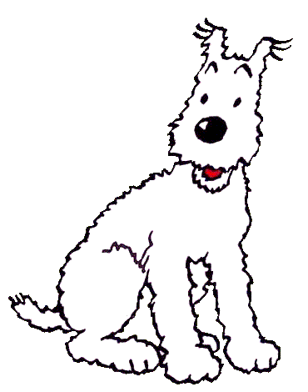
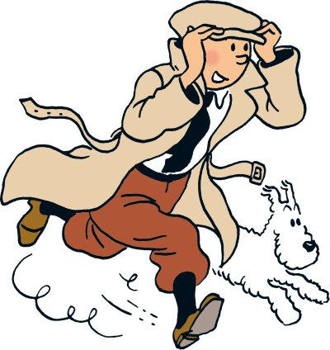
Milou
Je m’appelle Milou.
Je suis le chien de Tintin.
Je suis petit et blanc.
Explore Milou

Slide 15
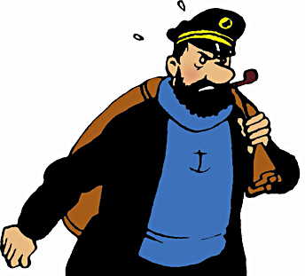
Le Capitaine Haddock
Je suis le capitaine Haddock
Je m’appelle Archibald.
Je suis grand.
J’ai les cheveux bruns.
Je porte un pull bleu.
Explore Captain Haddock

Slide 16
Tintin Translation
Tintin: My name is Tintin. I have red hair. I wear a blue jumper, brown trousers and white socks. I have a dog, his name is Milou.
Milou: My name is Milou. I am Tintin’s dog. I am small and white.
Le capitaine Haddock: I am the Captain Haddock. My name is
Archibald. I am tall. I have black hair. I wear a blue jumper.
Watch Tintin cartoons in English or French

Slide 17
Find out more about the Lucky Luke Comics

Slide 18
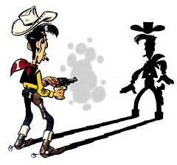
Lucky Luke
Je m’appelle Lucky Luke.
Je suis un cowboy.
Je suis grand et j’ai les cheveux bruns
Je porte un jean bleu.
Je porte un chapeau blanc.
Explore Lucky Luke

Slide 19
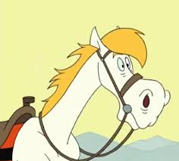
Jolly Jumper
Je m’appelle Jolly Jumper.
Je suis le cheval de Lucky Luke.
Je suis blanc.
Je suis très rapide.
Explore Jolly Jumper

Slide 20
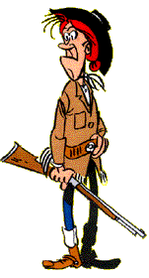
Calamity Jane
Je m’appelle Calamity Jane.
Je suis grande.
J’ai les cheveux longs.
Je porte un jean bleu
Explore Calamity Jane

Slide 21
Lucky LukeTranslation
Lucky Luke: My name is Lucky Luke. I am a cowboy. I am tall and I have black hair. I wear blue jeans. I wear a white hat.
Jolly Jumper: My name is Jolly Jumper. I am Lucky Luke’s horse. I am white. I am very fast.
Calamity Jane: My name is Calamity Jane. I am tall. I have long
hair. I wear blue jeans.
Watch Lucky Luke Cartoons in English and French

Slide 22
Le Marsupilami

Slide 23
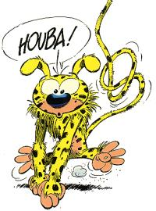
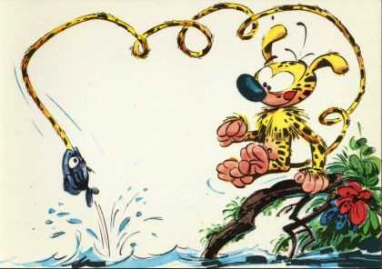
Le Marsupilami
Je m’appelle Marsupilami.
Je suis jaune et j’ai des taches noires.
J’aime manger des fruits.
J’adore manger des piranhas.

Slide 24
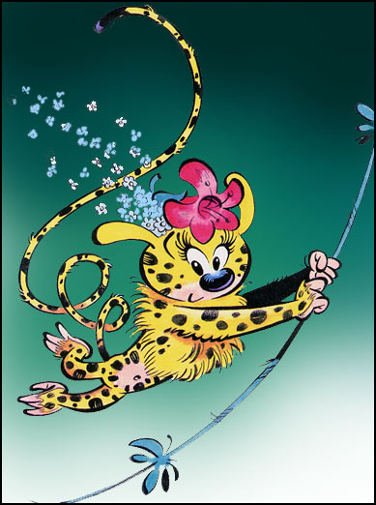
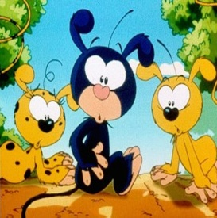
La Marsupilamie
Je m’appelle Marsupilamie.
Je suis jaune et j’ai des taches noires aussi.
Je porte une fleur rose.
J’ai 3 bébés : deux bébés jaunes et un bébé noir.

Slide 25
Marsupilami Translation
Marsupilami: My name is Marsupilami. I am yellow with black spots. I like to eat fruits. I love to eat piranhas.
Marsupilamie: My name is Marsupilamie. I am yellow and I have
black spots too. I wear a pink flower. I have 3 babies, two yellow babies and one black baby.
Watch Marsupilami cartoons in English or French

Slide 26
Support to create your own sentences
I am called + name - Je m’appelle + nom
(Example: I am called Lou- Je m’appelle Lou)
I am + nationality - Je suis + nationalité
(Example: I am french- Je suis français)
I am + age - J’ai + âge
(Example: I am ten years old- J’ai dix ans)
I live + country - J’habite en + pays
(Example: I live in Scotland- J’habite en Ecosse)
I have + physical description - J’ai + description physique
(Example J’ai les cheveux longs- I have long hair)
I have + animal - J’ai + animal
(Example: J’ai un chat- I have a cat)
I am + personality/physical description -
Je suis + personnalité/description physique
(Example: I am intelligent/I am tall- Je suis intelligent/je suis grand)
I wear + item of clothing - Je porte + vêtements
(Example: I wear blue jeans- Je porte un jean bleu)

